Slide 1
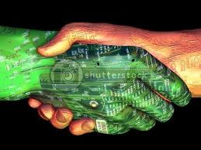
Habilidades del siglo XXI

Slide 2
No cabe duda de que las
nuevas tecnologías están
transformando la
ecología del aula y las
funciones docentes, y
estos cambios están
induciendo una
mutación sistemática en
las teorías y en las
prácticas didácticas

Slide 3
El creciente desarrollo de las nuevas
tecnologías de la información y la comunicación,
el acelerado cúmulo de información
y la omnipresencia de las comunicaciones
en el entorno social, contribuyen
a que en el ámbito educativo
se lleven a cabo las necesarias transformaciones
para adecuarse a una sociedad
en estado de cambio permanente,
con nuevas necesidades y valores.

Slide 4
Los profesores deben ser capaces
de acomodarse a continuos cambios
–dramáticos en algunos países– tanto
en el contenido de su enseñanza como
en la forma de enseñar mejor».

Slide 5
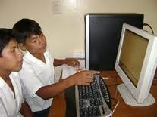
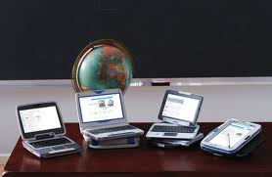
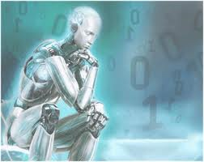

Slide 6
En el momento actual no podemos seguir
considerando a los docentes como
almacenes del saber y por lo tanto dispensadores
omnipotentes del conocimiento.
La cantidad de información
que existe sobre cualquier tema es de
tal envergadura que es imposible pensar
que puedan existir personas que
pretendan saber todo de todo. Afortunadamente
están los medios electrónicos
para ayudar con este volumen de
información.

